Slide 1









By Khánh Huyền
Măng Non
Măng Non
MĂNG NON – TÀI LIỆU TIỂU HỌC
Mời truy cập: MĂNG NON- TÀI LIỆU TIỂU HỌC | Facebook
SĐT ZALO : 0382348780 - 0984848929

Slide 2

1. Năng lực đặc thù:
- Học sinh đọc đúng các âm dễ lẫn do ảnh hưởng của phát âm địa phương, đọc đúng từ ngữ, câu, đoạn và toàn bộ văn bản Bầy voi rừng Trường Sơn. Bước đầu biết nhấn giọng các từ ngữ gợi tả, biết nghỉ hơi ở chỗ có dấu câu.
- Nhận biết được nội dung vài văn.
- Đọc mở rộng theo yêu cầu (tự tìm được câu chuyện, bài thơ, bài văn,... nói về cây cối. Muông thú, biết ghi chép các thông tin chính của bài đọc vào phiếu đọc sách. Chia sẻ với các bạn những thông tin trong bài đã đọc)
- Hiểu biết về thế giới thiên nhiên, từ đó biết yêu quý, bảo về các loài thú, bảo vệ môi trường sống của chúng. Chia sẻ với người thân những hiểu biết về thế giới thiên nhiên.
- Phát triển năng lực ngôn ngữ.
2. Năng lực chung.
- Năng lực tự chủ, tự học, giải quyết vấn đề sáng tạo, năng lực giao tiếp và hợp tác
3. Phẩm chất.
- Phẩm chất yêu nước, nhân ái, chăm chỉ, trách nhiệm.

Slide 3


Slide 4
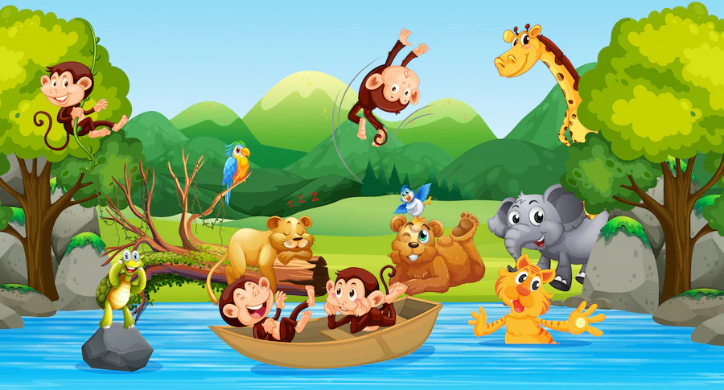
Nói về điều em biết về một loài vật trong rừng.

Slide 5


Slide 6
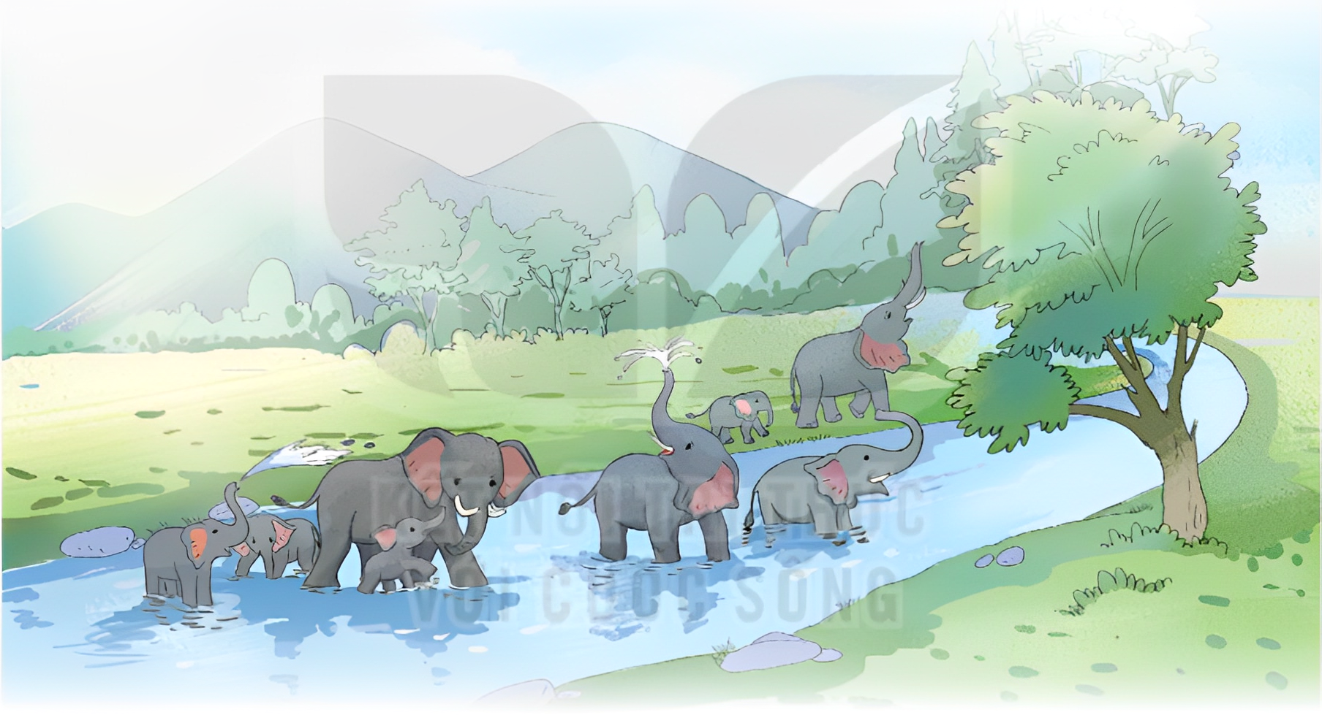


Slide 7

Dãy Trường Sơn chạy dọc miền Trung nước ta. Đường lên Trường Sơn có nhiều cánh rừng hoang vu. Trong rừng, cây mọc tầng tầng lớp lớp, núi đá chen lẫn đồi cây, sương phủ quanh năm. Nơi đó có những nguồn suối không bao giờ cạn, những bãi chuối đỏ rực trời hoa đỏ, những rừng lau bát ngát, ngày đêm giũ lá rào rào,… Đó là xứ sở của loài voi.
Voi sống thành từng bầy rất đông. Chúng ăn rất khỏe. Để nuôi sống cơ thể to lớn của mình, mỗi con voi phải ăn khoảng 150 ki-lô-gam cây cỏ mỗi ngày. Chúng phải đi liên tục để tìm cái ăn. Từ trên núi, chúng xuống đồng cỏ, rồi từ đồng cỏ, chúng lại lên núi. Buổi trưa, chúng trú nắng trong cánh rừng rậm. Chiều xuống, chúng đi tắm ở những quãng sông vắng, rồi lại lững thững lên bãi tìm thức ăn. Vào lúc rạng sáng và chiều tà, chúng rống rền vang, oai nghiêm và đầy uy lực.

Slide 8
Voi là loài vật thông minh, có tình nghĩa. Chúng tận tâm và thương mến nhau chẳng khác gì con người. Một con đau yếu thì cả bầy biếng ăn, ngơ ngác. Một con sa bẫy thì cả bầy tìm cách cứu giúp, dù có phải chịu đói khát hoặc tạm dừng chuyến đi.
(Theo Vũ Hùng)

Slide 9

Trường Sơn
xứ sở
ki-lô-gam
rống

Slide 10

Nơi đó có những nguồn suối không bao giờ cạn,/ những bãi chuối đỏ rực trời hoa đỏ,/ những rừng lau bát ngát,/ ngày đêm giũ lá rào rào,… //

Slide 11

Chúng tận tâm và thương mến nhau/ chẳng khác gì con người. //

Slide 12

Đoạn 1:
Từ đầu đến xứ sở của loài voi.
Đoạn 2:
Tiếp đến đầy uy lực.
Đoạn 3:
Còn lại

Slide 13
Dãy Trường Sơn chạy dọc miền Trung nước ta. Đường lên Trường Sơn có nhiều cánh rừng hoang vu. Trong rừng, cây mọc tầng tầng lớp lớp, núi đá chen lẫn đồi cây, sương phủ quanh năm. Nơi đó có những nguồn suối không bao giờ cạn, những bãi chuối đỏ rực trời hoa đỏ, những rừng lau bát ngát, ngày đêm giũ lá rào rào,… Đó là xứ sở của loài voi.
Voi sống thành từng bầy rất đông. Chúng ăn rất khỏe. Để nuôi sống cơ thể to lớn của mình, mỗi con voi phải ăn khoảng 150 ki-lô-gam cây cỏ mỗi ngày. Chúng phải đi liên tục để tìm cái ăn. Từ trên núi, chúng xuống đồng cỏ, rồi từ đồng cỏ, chúng lại lên núi. Buổi trưa, chúng trú nắng trong cánh rừng rậm. Chiều xuống, chúng đi tắm ở những quãng sông vắng, rồi lại lững thững lên bãi tìm thức ăn. Vào lúc rạng sáng và chiều tà, chúng rống rền vang, oai nghiêm và đầy uy lực.

Slide 14

Voi là loài vật thông minh, có tình nghĩa. Chúng tận tâm và thương mến nhau chẳng khác gì con người. Một con đau yếu thì cả bầy biếng ăn, ngơ ngác. Một con sa bẫy thì cả bầy tìm cách cứu giúp, dù có phải chịu đói khát hoặc tạm dừng chuyến đi.
(Theo Vũ Hùng)

Slide 15


Slide 16



Tìm những câu văn miêu tả rừng Trường Sơn (nơi ở của loài voi)
Đường lên Trường Sơn có nhiều cánh rừng hoang vu. Trong rừng, cây mọc tầng tầng lớp lớp, núi đá chen lẫn đồi cây, sương phủ quanh năm. Nơi đó có những nguồn suối không bao giờ cạn, những bãi chuối rực trời hoa đỏ, những rừng lau bát ngát, ngày đêm giũ lá rào rào,...

Slide 17

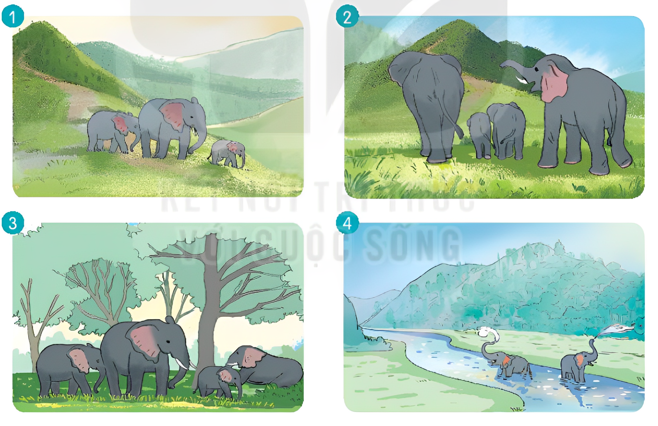
Dựa vào tranh và nội dung bài đọc, kể lại hoạt động thường ngày của loài voi.

Slide 18
Buổi trưa, đàn voi trú nắng trong cánh rừng rậm.
Chiều xuống, chúng đi tắm ở những quãng sông vắng.

Slide 19
Loài voi đi từ trên núi xuống đồng cỏ để kiếm ăn
Loài voi đi từ đồng cỏ lên núi

Slide 20




Sắp xếp các ý dưới đây theo trình tự các đoạn trong bài.
Mô tả hoạt động
thường ngày của loài voi
Giới thiệu nơi ở của loài voi
Cảm nghĩ về loài voi

Slide 21

Nêu những đặc điểm của loài voi. Em thích nhất đặc điểm nào của chúng?
Những đặc điểm của loài voi là: thông minh, tình nghĩa, tận tâm và thương mến nhau.

Slide 22

Bài đọc giúp em biết thêm điều gì về loài voi?
Qua bài đọc, em biết thêm về hoạt động của loài voi và những đặc điểm của loài voi.

Slide 23

Bài đọc cho thấy vẻ đẹp của cảnh vật rừng Trường Sơn và bầy voi – loài vật mang vẻ đẹp khỏe khoắn, thông minh và tình nghĩa.

Slide 24


Slide 25
Đọc câu chuyện, bài văn, bài thơ,... về cây cối, muông thú,... và viết vào phiếu đọc sách theo mẫu

Slide 26
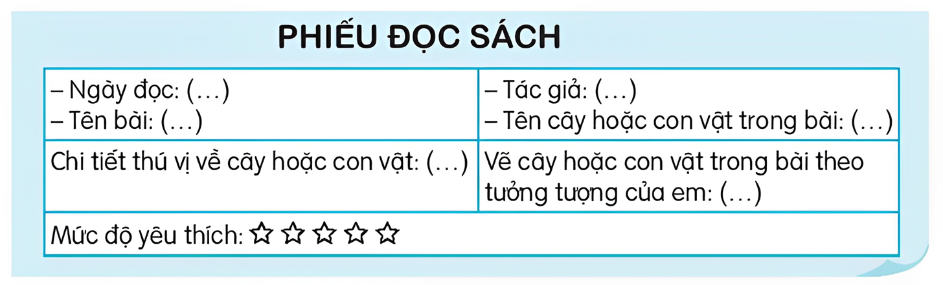
Điền thông tin vào phiếu đọc sách

Slide 27
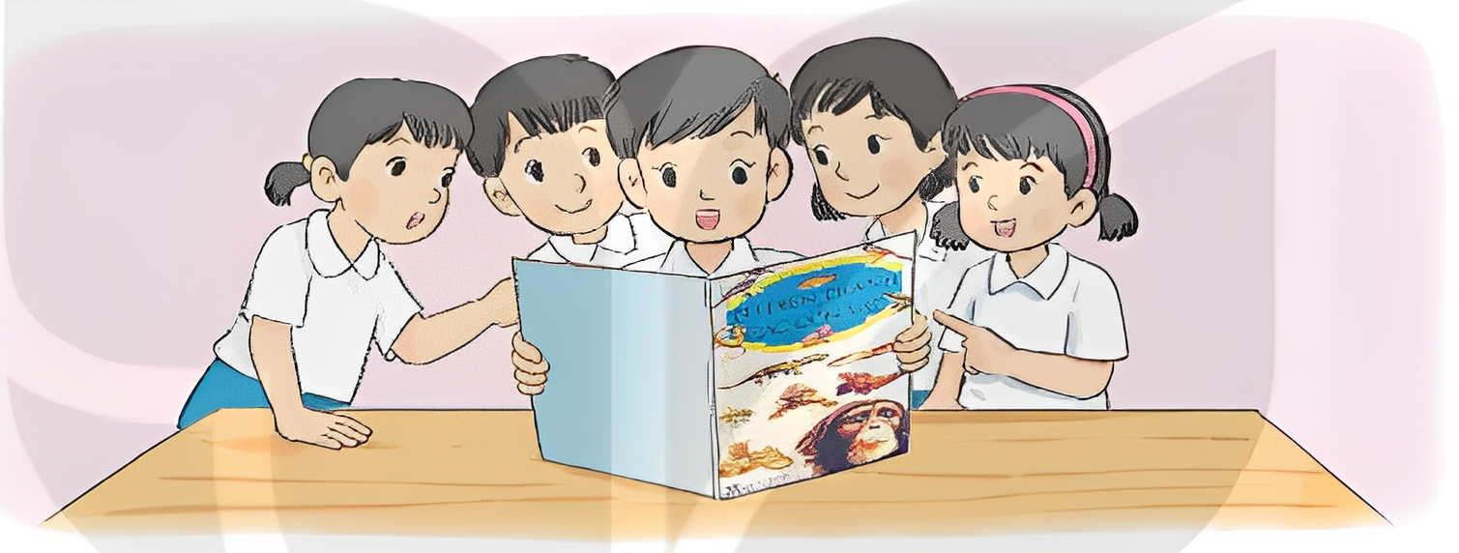
Chia sẻ với các bạn thông tin thú vị về thế giới thiên nhiên trong bài đã đọc hoặc bức tranh em vẽ.

Slide 28
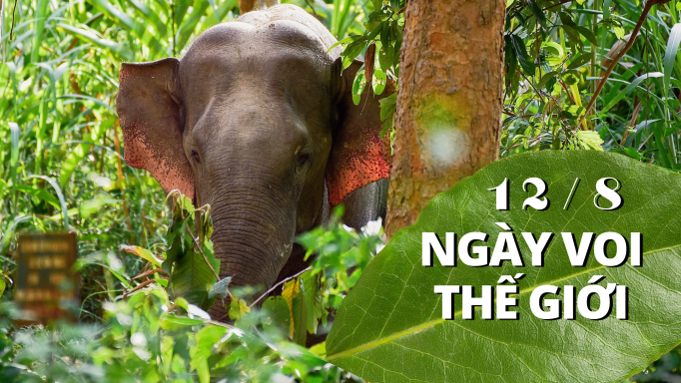
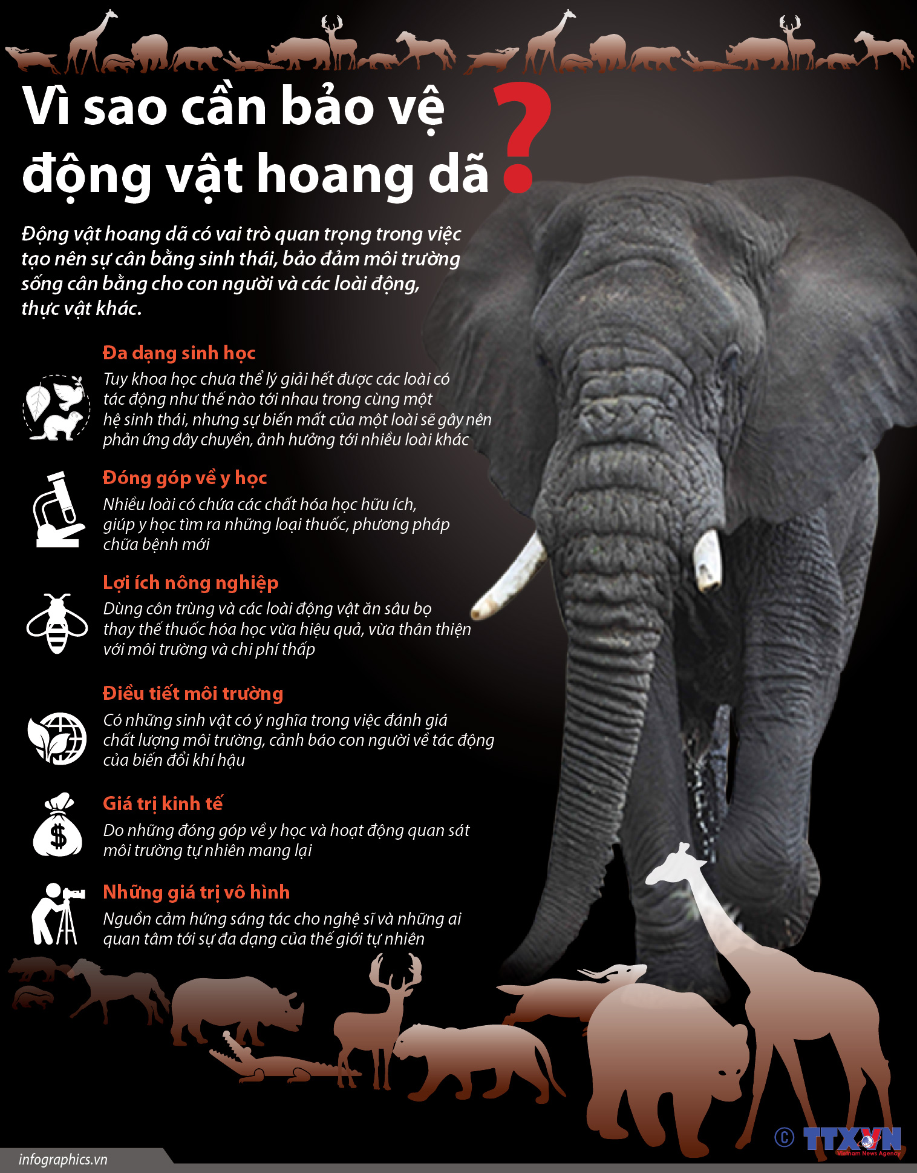
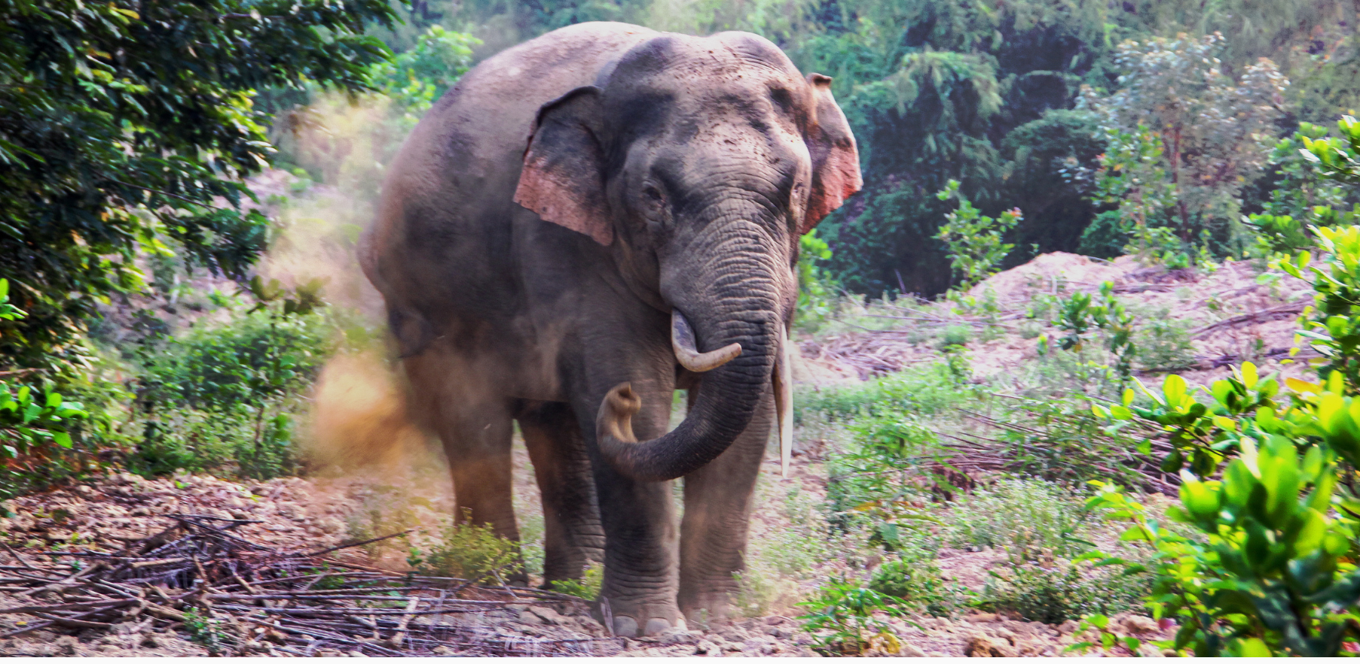

Slide 29

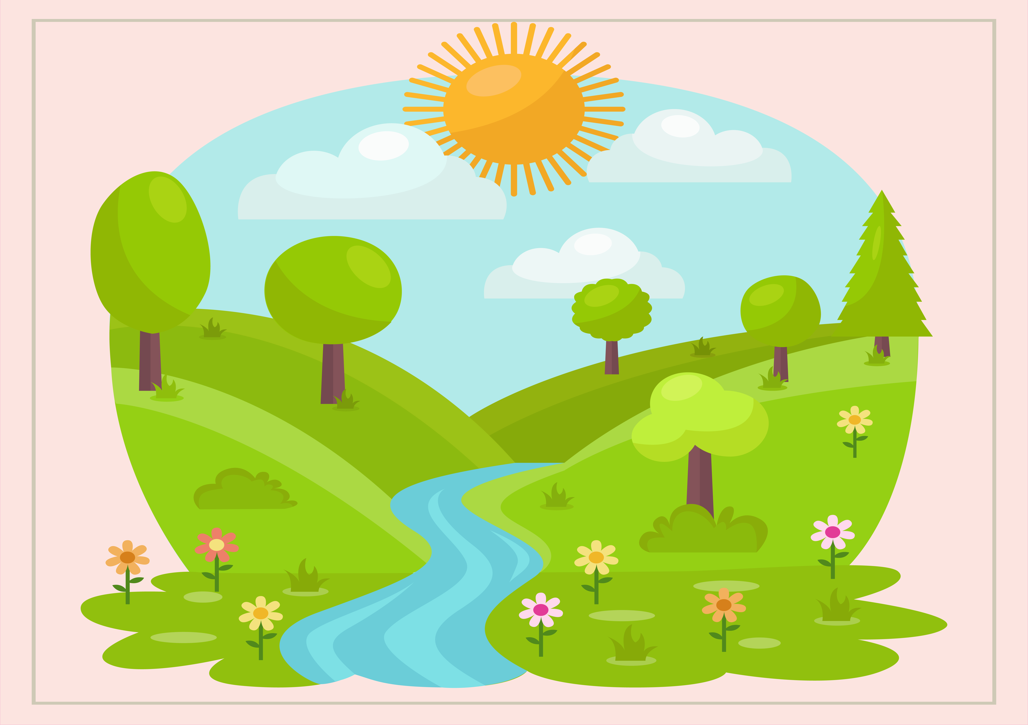
- Chia sẻ bài đọc với người thân và tìm thêm các bài đọc về động vật.
- Chuẩn bị bài mới.

Slide 30


